Slide 1

Tuần 34
Ôn tập cuối năm
Tiết 8
TIẾNG VIỆT 5
Tập 2

Slide 2



Slide 3

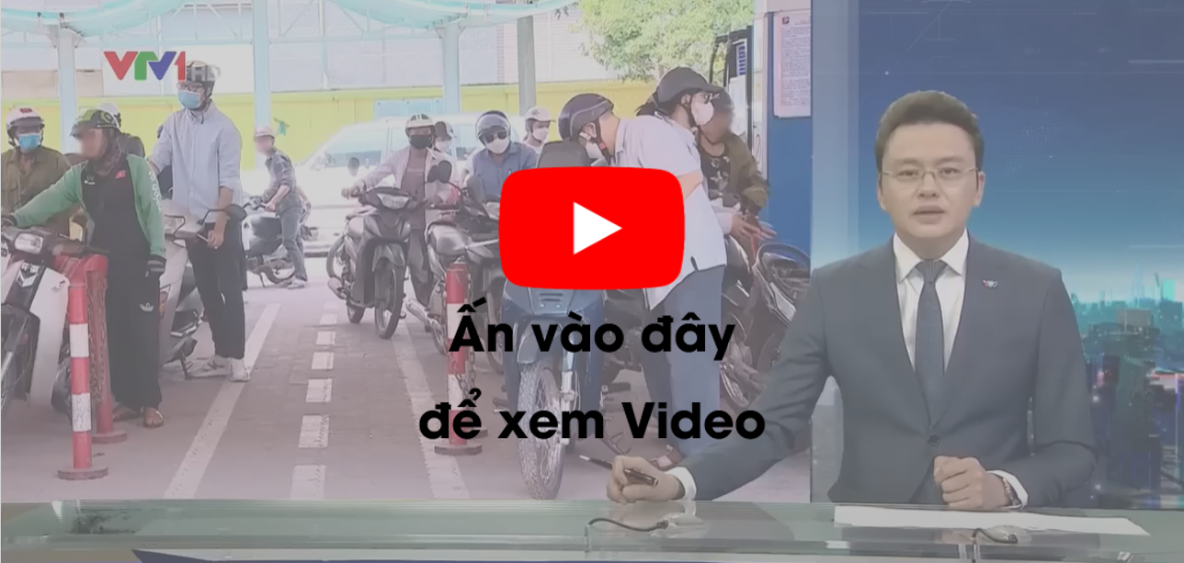
Các em hãy cùng xem video và nhận xét về
hiện tượng được đề cập:

Slide 4


Slide 5

01
ĐÁNH GIÁ KĨ NĂNG ĐỌC THÀNH TIẾNG VÀ HỌC THUỘC LÒNG

Slide 6



Đọc diễn cảm các đoạn hoặc bài đọc trong các văn bản đã học ở nửa cuối học kì II hoặc văn bản ngoài SGK.
Phát âm rõ, biết ngừng nghỉ sau các dấu câu, giữa các cụm từ.
Kiểm tra học thuộc lòng các khổ thơ hoặc bài thơ trong nửa cuối học kì II: Bài ca Trái Đất, Trăng ơi … từ đâu đến?, Ngày hội, Cô gái mũ nồi xanh.
HOẠT ĐỘNG
CẢ LỚP

Slide 7
02
ÔN TẬP VỀ KĨ NĂNG VIẾT
ĐOẠN VĂN NÊU Ý KIẾN VỀ MỘT HIỆN TƯỢNG XÃ HỘI

Slide 8
Bài tập 1. Nêu một số hiện tượng (hoặc vấn đề) trong đời sống mà em thấy
cần có ý kiến:
Gợi ý
Một số hiện tượng (hoặc vấn đề) có thể em quan tâm:
Về thiếu nhi: nhiều bạn tích cực tham gia các hoạt động thiện nguyện, bảo vệ môi trường; một số bạn còn ham chơi, ít đọc sách, ít làm việc nhà,…
Về xã hội: tích cực tham gia các hoạt động thiện nguyện, bảo vệ an ninh trật tự, chăm sóc thiếu nhi,…; vứt rác không đúng chỗ, vi phạm quy tắc an toàn giao thông,…

Slide 9



Bài tập 2: Nếu viết đoạn văn trình bày ý kiến của em về hiện tượng (hoặc vấn đề) đó, em cần nêu được những ý gì?

Slide 10

Gợi ý triển khai cách viết:
Đoạn văn cần có mở đoạn (nêu hiện tượng hoặc vấn đề mà em quan tâm), thân đoạn (bày tỏ ý kiến cụ thể của em), kết đoạn (củng cố ý kiến của em hoặc liên hệ với thực tế).
Cần thể hiện được thái độ của em về các hiện tượng nói trên.

Slide 11


Slide 12


Chuẩn bị làm bài kiểm tra
kĩ năng đọc hiểu.
Chuẩn bị trước bài Ôn tập tiết 9.

Slide 13



Slide 14


